Slide 1
מערכת שידורים לאומית

Slide 2
גאוגרפיה - אדם וסביבה جغرافيا – الانسان والبيئة
موضوع الدرس - مصادر الطاقة على مستوى العالم חטיבה עליונה - נתי"ב שם המורה: הודא מסאלחה هدى مصالحة הכינה: ציונה לוי تسيونا ليفي

Slide 3
ماذا سنتعلّم اليوم؟
تصنيف مصادر الطاقة.
حسنات وسيئات استعمال مصادر الطاقة المختلفة.
الظروف الطبيعية المطلوبة لاستعمال مصادر الطاقة المختلفة.
التغييرات التي حدثت على استعمال مصادر الطاقة المختلفة.
الطاقة كمحفز للتنمية

Slide 4
مصادر الطاقة
التمييز بين مصادر الطاقة العضوية ومصادر الطاقة المتجددة.
طاقة متجددة- طاقة خضراء
الطاقة القابلة للنفاذ -
الوقود الاحفوري
طاقة كهرومائية
فحم
طاقة الرياح
نفط
طاقة شمسية
غاز
طاقة حيوية
طاقة حرارية
نووية

Slide 5
انتاج طاقة من مصادر قابلة للنفاذ – فيلم من يوتيوب

Slide 6
مدخنة
نظام تبريد
كوابل كهربائية
نقل الفحم الى الميناء
الفحم
خزان احتراق
مولود كهربائي
عنفة
מקור - מבוא גולן אתר ביה"ס

Slide 7
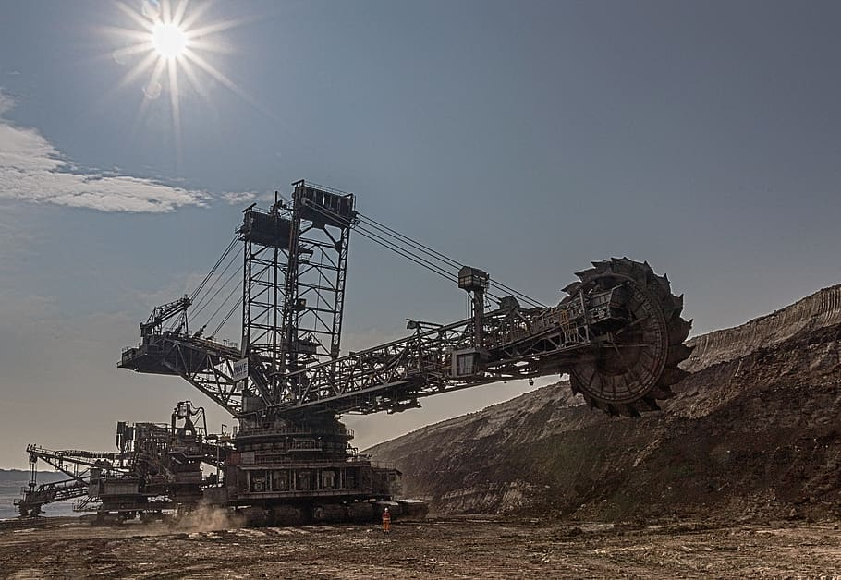
الفحم
מקור:פיקסל
سيئات:
1. ملوث في الإنتاج والنقل والتخزين.
2. يعتمد استخدام مستوى التلوث على جودة الفحم ومستوى التشغيل (عمر المحطة، مصافي وارتفاع المدخنة).
3. تخزين إشكالي وخطير، يجب ترطيبه وتخزينه لمنع اشتعاله.
حسنات:
1. رخيص وموجود بكثرة في العالم.
2. مستورد من دول صديقة لإسرائيل.
3. مصدر الطاقة ومواد خام للصناعات.
4. عدم التعلق بالنفط.
5. السعر مستقر نسبيا بدون تقلبات.

Slide 8
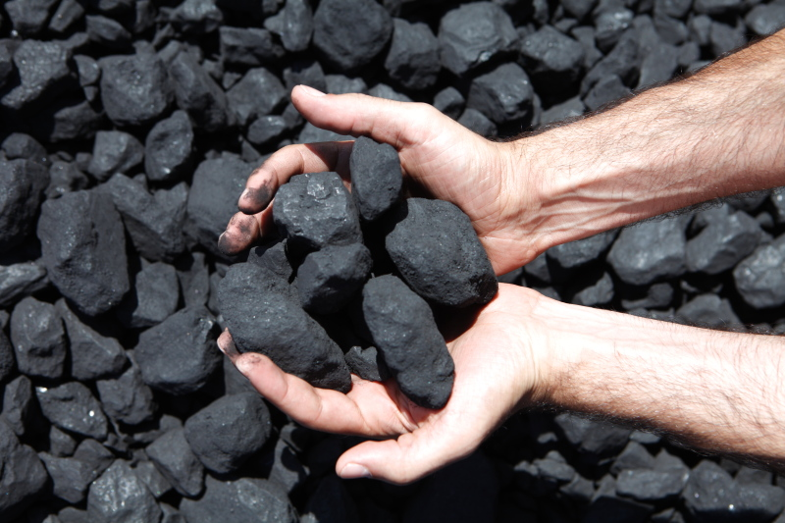
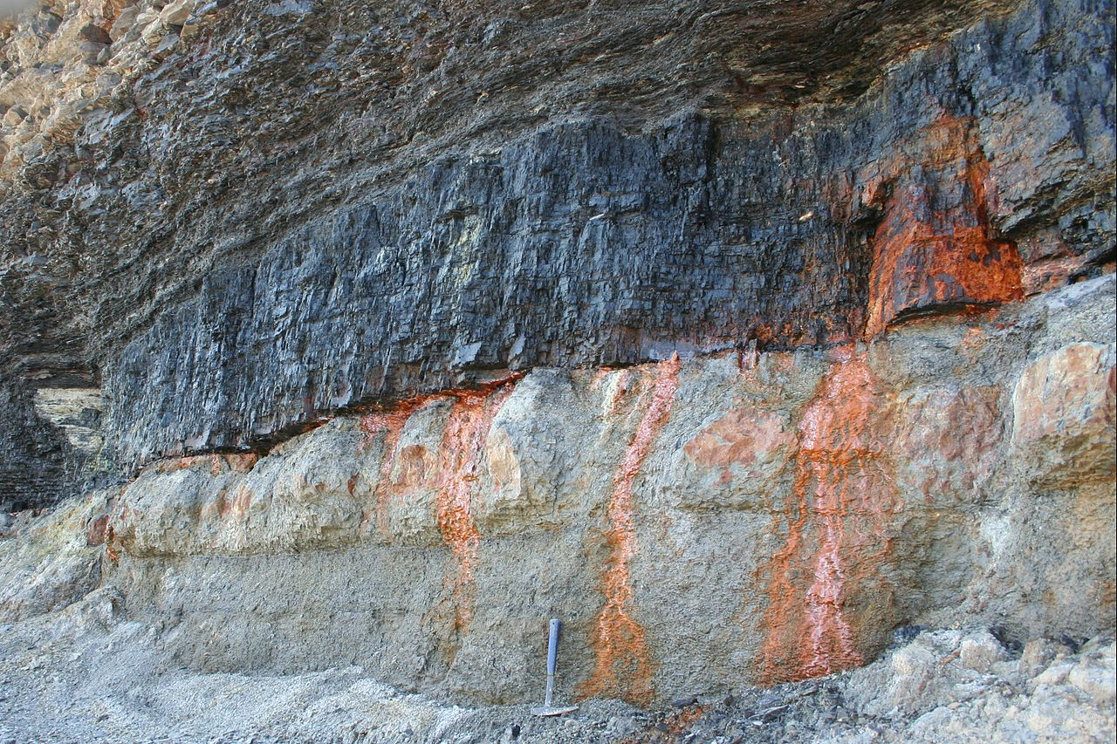
كيف يبدو الفحم الحجري في الطبيعة؟
طبقة فحم في نوفا سكوتشا
מקור: החברה הלאומית לאספקת פחם

Slide 9
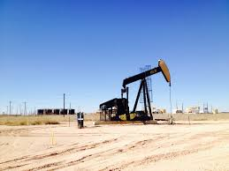
النفط
سلبيات:
1. تقلب الأسعار.
2. الاعتماد على الدول العربية / الإسلامية.
3. استخدامه يلوث الهواء أكثر من الطاقة النووية والمصادر المتجددة ونقله يمكن أن يلوث المناطق البرية والبحرية أثناء الأعطال.
حسنات
1. سهل الإنتاج والنقل أكثر من الفحم.
2. تستخدم أيضًا كمواد خام مهمة في الصناعة البتروكيماويات.
מקור: פיקסר

Slide 10
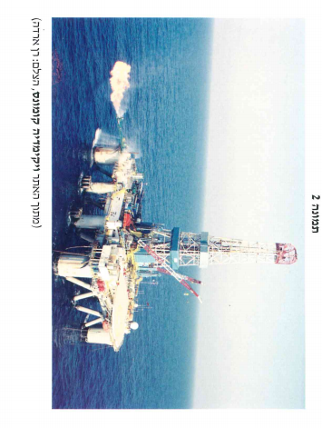
الغاز الطبيعي
حسنات:
1. ملوث أقل من النفط / الفحم.
2. تكاليف أقل من الفحم / النفط.
3. كفاءة الطاقة العالية.
4. النقل في أنابيب مريحة وأرخص.
.
سلبيات:
1. تقلب الأسعار.
2. مصدر قابل للنفاذ.
3. إشكالية في النقل.

Slide 11
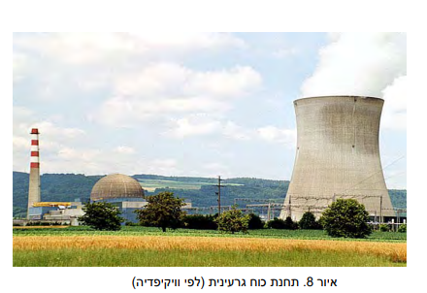
طاقة نووية
سلبيات
1. النفقات الاولية للبنية التحتية للمصنع عالية.
2. يتطلب خبراء ومعرفة لإنشاء وصيانة المصنع.
3. الخوف من الحوادث (تشيرنوبيل 1986).
4. الحاجة إلى موقع لدفن النفايات.
5. يحتاج إلى مراقبة دقيقة لتقليل الأضرار المذكورة أعلاه.
حسنات
1. إمكانية انتاج كميات كبيرة من الطاقة باقل مواد خام - جدوى اقتصادية.
2. طاقة نظيفة وغير ملوثة للهواء لطالما أنه لا يوجد عطل أو انفجار في المفاعل.
3. تقليل الاعتماد الاقتصادي على الاستيراد.

Slide 12
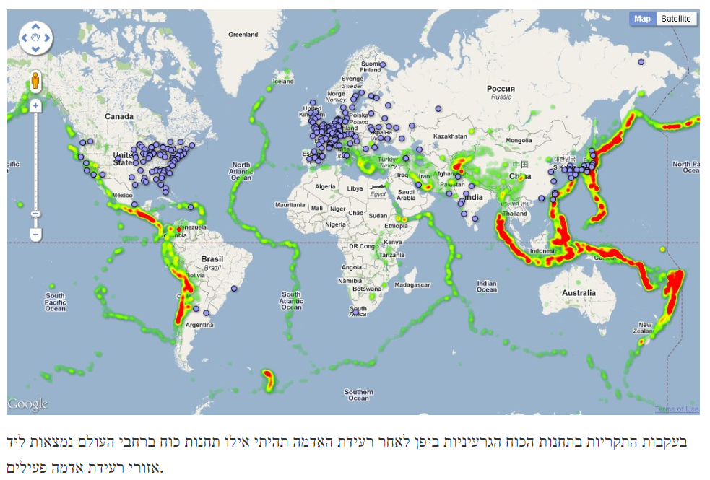
في أعقاب الزلزال الذي ضرب اليابان في عام 2011 ، تم رسم خرائط لمحطات الطاقة الواقعة بالقرب من المناطق الحساسة للزلازل.
מקור: : worldwide

Slide 13
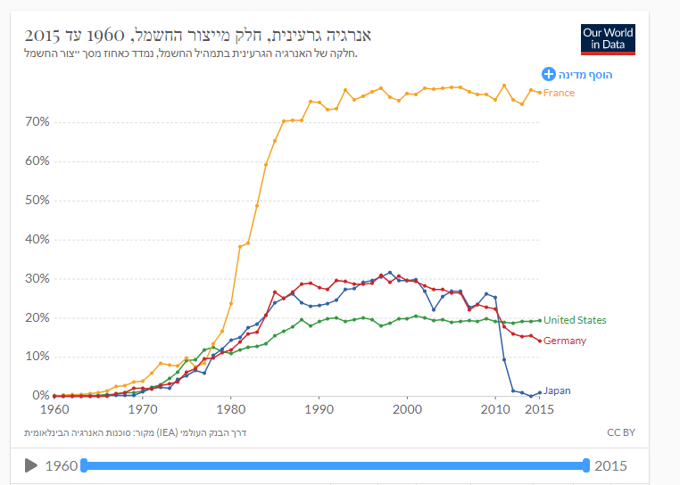
التغيرات في حصة انتاج الطاقة النووية لتوليد الكهرباء بين 1960-2015
מקור: our world in data

Slide 14
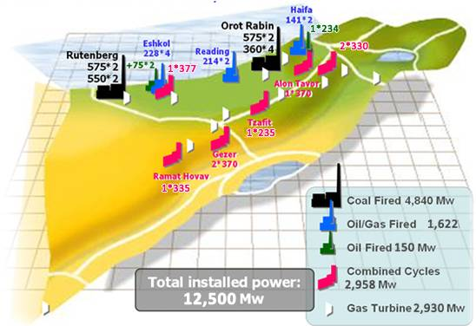
عوامل موقع محطات الطاقة من مصادر طاقة قابلة للنفاذ في إسرائيل
القرب من ميناء الاستيراد - بشكل رئيسي إلى محطات الفحم والنفط
القرب من البحر لتبريد التوربينات من محطات الفحم والمازوت
مناطق مستوية
القرب من السوق الاستهلاكية
في حالة الطاقة النووية - الموقع بعيد عن السكان
מקור: חברת חשמל

Slide 15
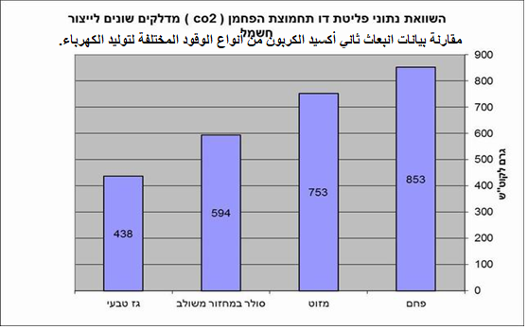
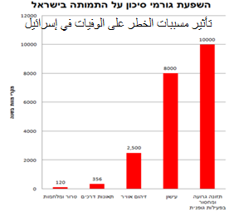
المشاكل المتعلقة بتشغيل محطات الطاقة من مصادر قابلة للنفاذ.
تلوث الهواء والدخان.
زيادة غازات الدفيئة.
تضرر المنظر الطبيعي بسبب بناء المحطات.
الاستيلاء على مساحات مفتوحة.
مخاطر أمنية وامان.
מקור: המשרד לאיכות הסביבה
מקור: אקוויקי

Slide 16
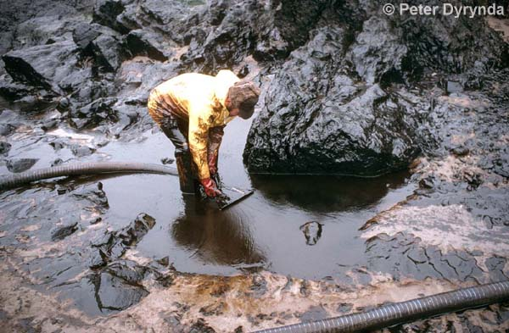
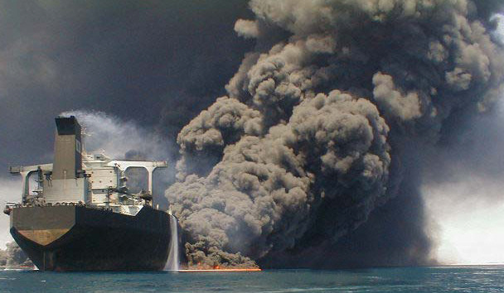
تسرب النفط.
حرق ناقلات نفط.
מקור: http://www.swan.ac.uk/empress/images/DYRYN
DA%20Oil%20suction%20WEB.JPG
שם הצלם: פטר דירינדה
מקור: https://www.timrileylaw.com/Limburg%20Oil%20Tanker%20Fire.jpg

Slide 17
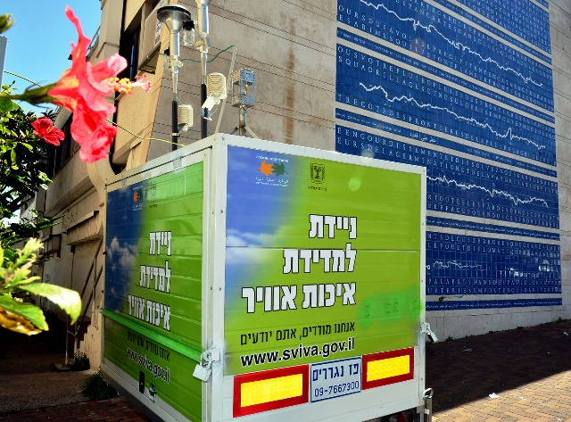
طرق للحد من المشاكل البيئية بسبب استعمال الوقود الاحفوري لتوليد الطاقة.
1. رفع المداخن.
2. استخدام الفلاتر في المداخن.
3. حرق الوقود في درجات حرارة أعلى بحيث ينبعث الدخان على ارتفاع أعلى.
4. زيادة استخدام محطات التحكم (الرصد).
5. يمكن استخدام رماد الفحم في صنع الأسمنت واسفلت الشوارع.
6. التحول إلى الطاقة المتجددة واستخدام الغاز الطبيعي.
תחנת ניטור אוויר תחבורתית שהוצבה ב"בית הגפן" בחיפה
צילום: צבי רוגר

Slide 18
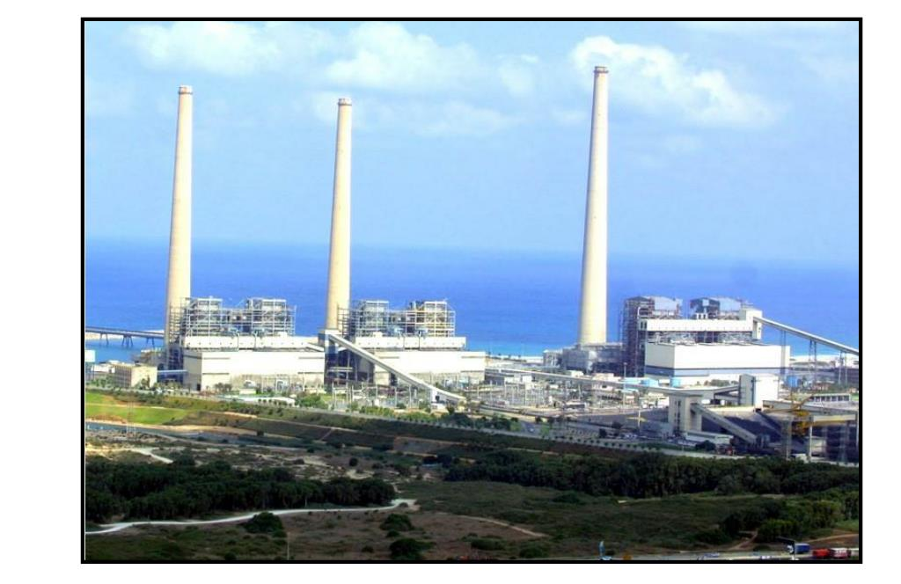
رفع المداخن
מקור: איגוד ערים שרון - כרמל

Slide 19
نهاية الجزء الأول
أجب عن سؤال 1 בקישור כאן

Slide 20
نبدأ الجلسة من خلال قراءة قطعة
تتضاعف كمية الطاقة التي تستهلكها البشرية كل عقد. على سبيل المثال، الولايات المتحدة، يعيش فيها حوالي 6٪ من سكان العالم وتستهلك حوالي 25٪ من الطاقة المنتجة في العالم، أكثر من الهند والصين، حيث يعيش فيهما معًا حوالي 30٪ من سكان العالم. إن التصنيع في الدولتان عامل آخر للتلوث واستخدام الوقود بشكل أكثر من المتوقع. وهذا يعزز أهمية إعطاء مصادر بديلة للطاقة، ويعتقد بعض الخبراء في العالم أن الحاجة الفورية لمصادر طاقة متجددة وغير قابلة للنفاذ لا يقل أهمية عن الحرب على الإرهاب العالمي، وربما أكثر من ذلك.
صحيفة هآرتس 20 نوفمبر 2015 من: "الجيل القادم لمصادر الطاقة". شارون كدمي
מקור:
Notes:
מה היא הבעיה המועלית בקטע?
מה היא ההצעה המועלית לפתרון הבעיה?

Slide 21
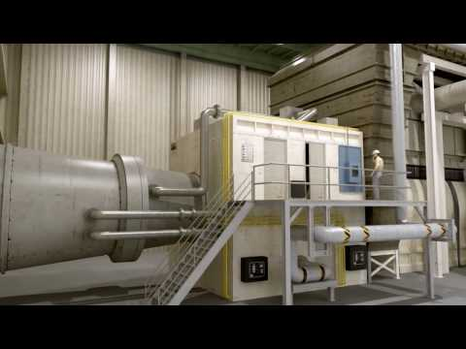
توليد الكهرباء من مصادر متجددة بما في ذلك توزيعها

Slide 22
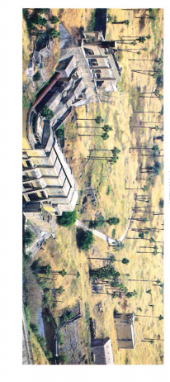
سلبيات:
1. البنية التحتية الأولية باهظة الثمن.
2. عوامل موقع قاسية:
أ. يتطلب التشغيل كميات كبيرة من الماء.
ب. تدفق مياه مستقر بحسب السنة.
ج. فروق طوبوغرافية في الارتفاع.
د. صخور صماء للماء ومنطقة مستقرة جيولوجيا.
3. يتطلب بناء المحطة تغييرات في المنظر الطبيعي.
4. تضرر الأسماك والنباتات.
5- في المناطق المتجمدة لعدة أشهر، هناك حاجة إلى بدائل.
طاقة كهرومائية
حسنات:
.1 غير قابل للنفاذ.
.2غير ملوث.
3. نفقات جارية منخفضة.
4 . لا حاجة لمواد خام ونقل مكلف وملوث.
5 . كميات كبيرة من الطاقة.
נהריים

Slide 23
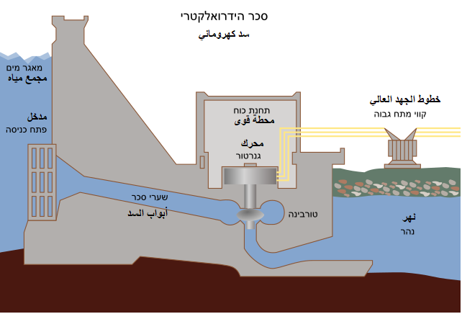
מקור: ויקוונד

Slide 24
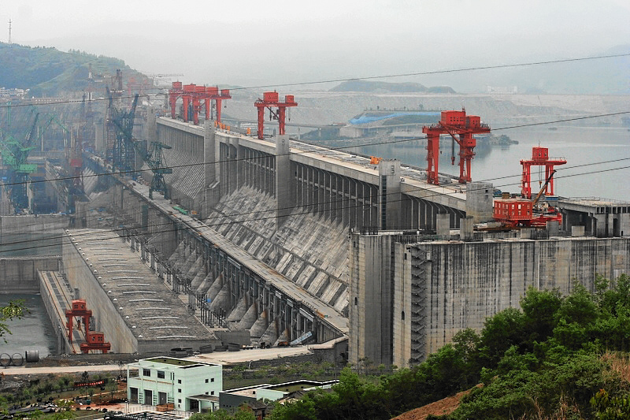
سد القنوات الثلاث في الصين
מקור: ויקיוונד

Slide 25
سد القنوات الثلاث في الصين

Slide 26
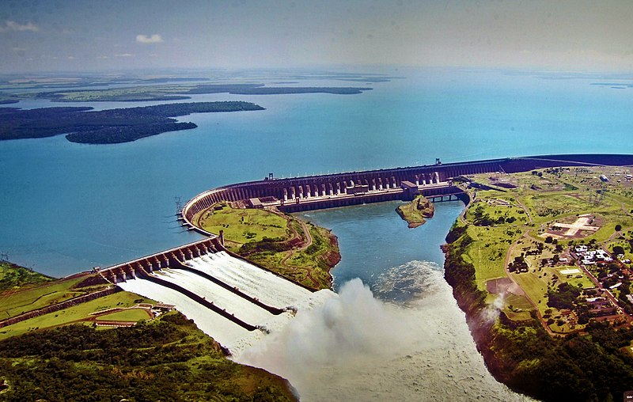
سد أياتبو - هو سد على نهر فارنا على الحدود بين البرازيل وباراغواي.
קישור לגוגל מפה
מקור- ויקיפדיה. הצלם ג'ונס דה קרביליו

Slide 27
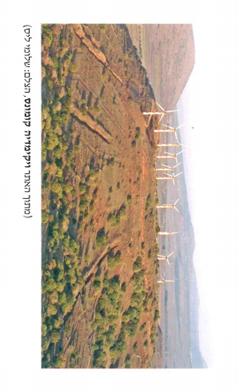
الرياح
سلبيات:
1. عوامل موقع صعبة:
א. مناطق تهب فيها الرياح معظم أيام السنة.
ב. مساحة مفتوحة واسعة لبناء المراوح.
2. بالاعتماد على الظروف الجوية.
4. خطر على الطيور المهاجرة.
إيجابيات:
1. غير قابلة للنفاذ.
2. غير ملوثة.
3. النفقات الجارية منخفضة.
ויקיפדיה

Slide 28
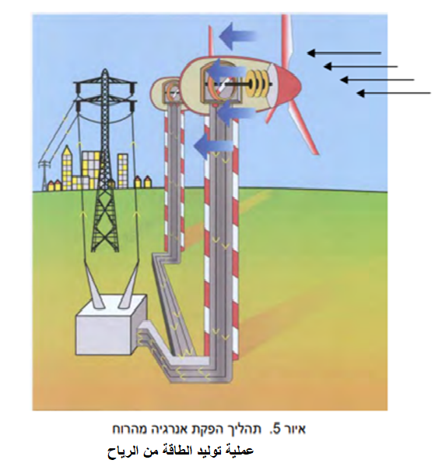
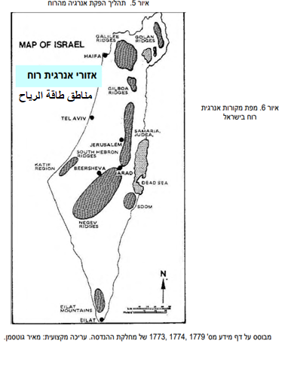
מקור: המוסד לבטיחות ולגהות
מקור: המוסד לבטיחות ולגהות

Slide 29
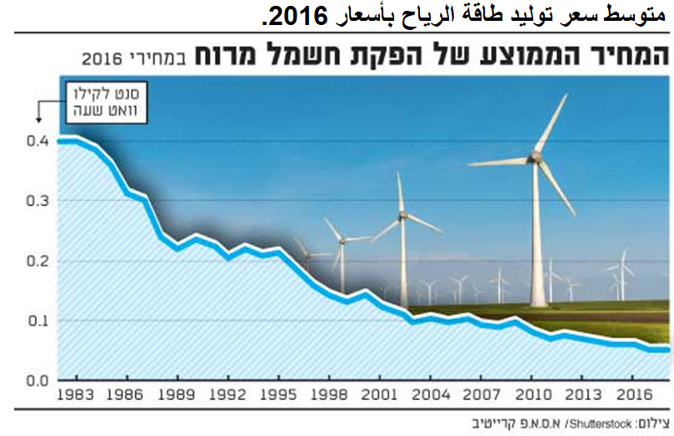
لماذا ينبغي توليد الكهرباء من طاقة الرياح؟
מקור: גלובס

Slide 30
ليس كل شيء أخضر بطاقة الرياح - المشاكل البيئية المتعلقة بإنتاج الطاقة من الرياح.
"توربينات الرياح ليست في كل مكان " סרטון יו טיוב

Slide 31
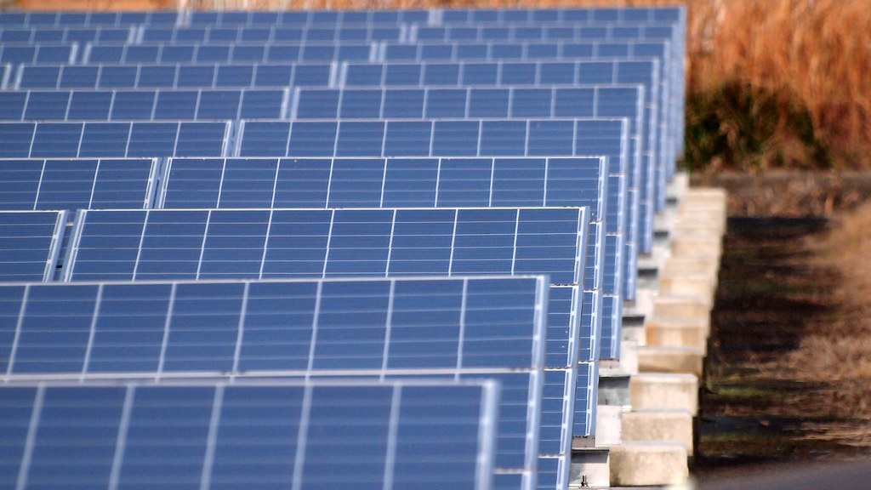
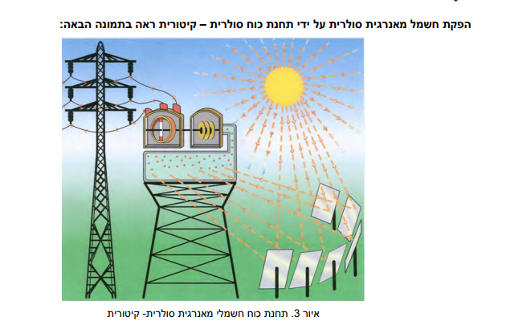
الشمس
حسنات:
1. غير قابل للنفاذ.
2. غير ملوثة.
3. النفقات الجارية منخفضة.
4. لا حاجة لمواد خام أو نقل باهظ الثمن وملوث.
سلبيات:
1. يتطلب عدد كبير من الأيام الصافية.
2. مناطق فيها أشعة الشمس كبيرة وقوية في معظم أيام السنة.
4. الحاجة لمساحات واسعة مفتوحة.
5. التعلق بالظروف الجوية.
מקור פליקר
מקור: המוסד לבטיחות ולגהות

Slide 32
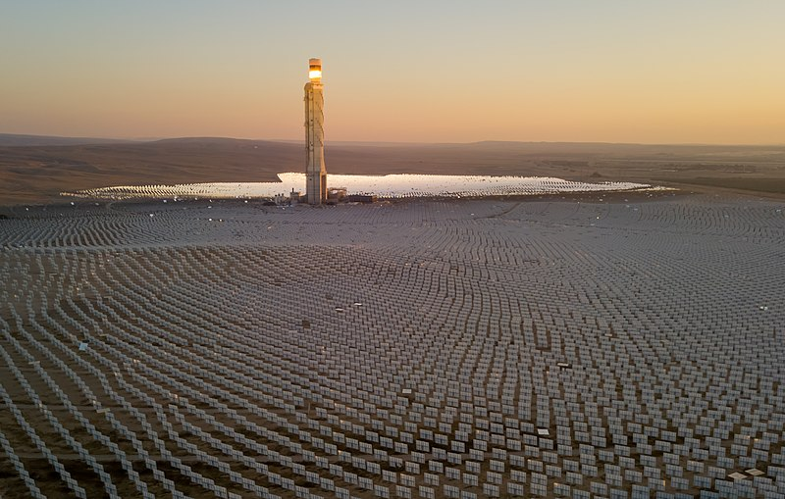
برج شمسي -
يهدف إلى امتصاص أشعة الشمس من المرايا التي تركز الضوء إلى المستقبل الموجودة في أعلى البرج. يقوم المستقبل بتسخين الهواء المضغوط الذي يعمل على تحريك المحركات.
أهداف بناء البرج الشمسي:
الأهداف الاقتصادية - تخفيض الواردات
الغرض البيئي: الحد من التلوث
بروتوكول كيوتو الذي وقعته إسرائيل يكافئ الدول التي تعزز تطوير الطاقة المتجددة.
מגדל השמש בתחנת ברייטסורס אשלים
מקור: ויקימדיה קומונס. הצלם:האביר

Slide 33
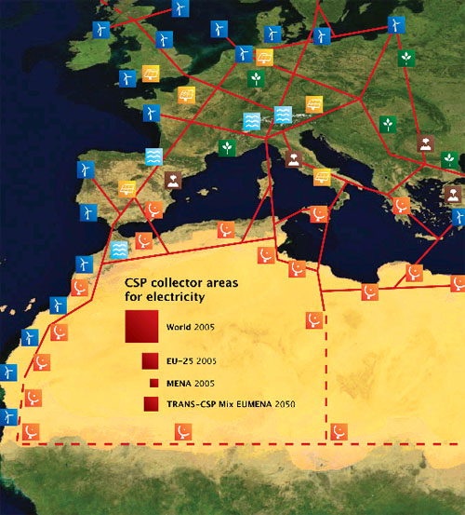
مشروع دزرتك
يتضمن المشروع بناء شبكة كهرباء جديدة في جميع أنحاء أوروبا والبحر الأبيض المتوسط وشمال أفريقيا والتي تشمل مزيجًا من الطاقة الشمسية وطاقة المياه وطاقة الرياح.
سيتم إنشاء هذه المرافق في الصحراء الكبرى في شمال إفريقيا.
يتوقع مؤسسو المشروع، توفير ربع استهلاك الكهرباء لأوروبا بحلول عام 2050.
מקור- משר התשתיות

Slide 34
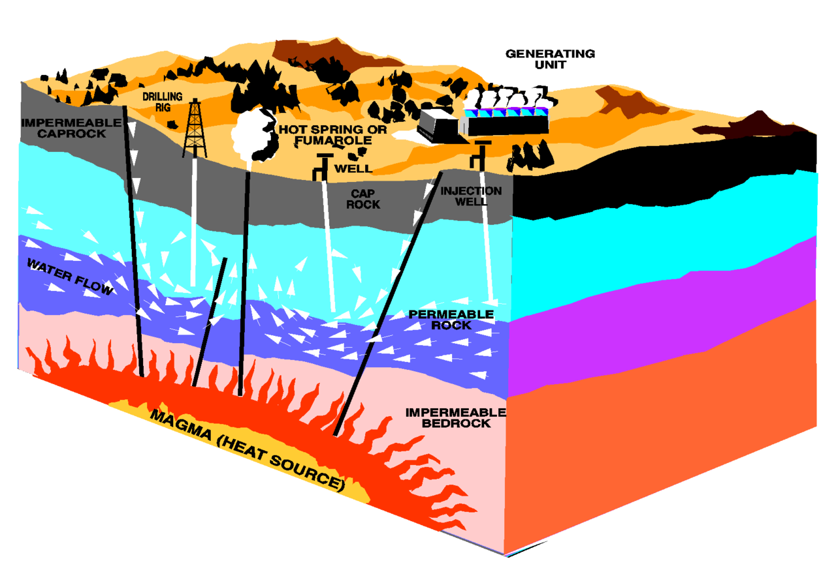
الطاقة الحرارية
سلبيات:
1. في بعض الأحيان يكون هناك انخفاض في حرارة البخار بمرور الوقت.
2. في بعض الأحيان هناك حاجة إلى مصدر طاقة إضافي آخر.
حسنات:
1. الطاقة المتجددة.
2. غير ملوثة الهواء.
3. تتطلب محطة الطاقة الحرارية الأرضية مساحة صغيرة جدًا مقارنة بمحطات الفحم أو الطاقة النووية.
נמקור
מקור:USGov ויקיפדיה

Slide 35
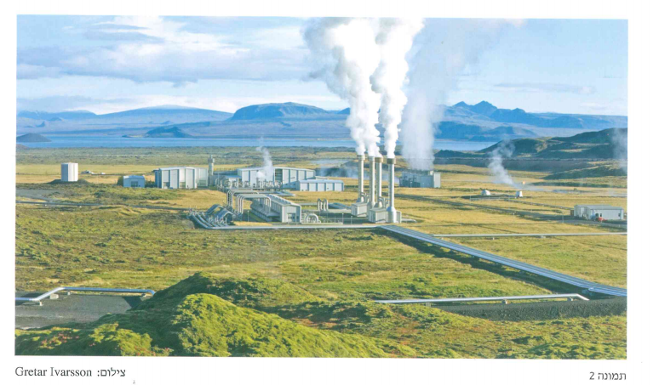
מקור: בגרות אינדונזיה 2018

Slide 36
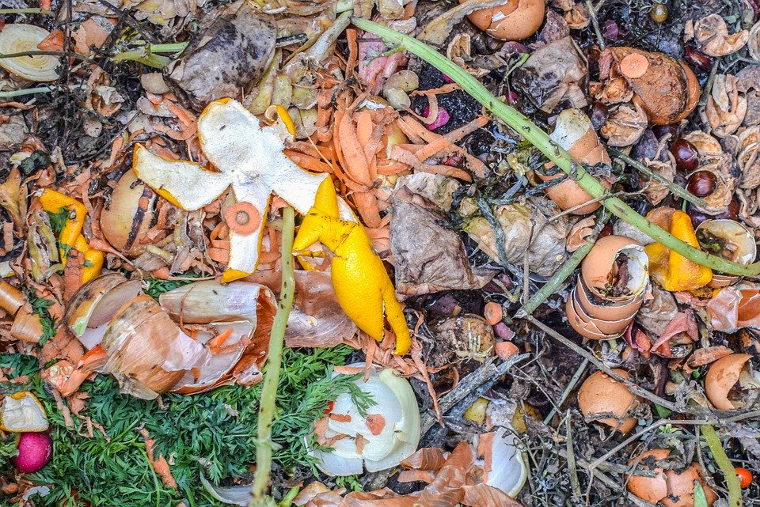
الطاقة العضوية
سلبيات:
1. يلوث خلال عملية الحرق.
2. تعتمد الجدوى الاقتصادية على كمية القمامة. كلما كانت أكبر، كلما زادت جدواها.
3. يتطلب مشاركة المستهلكين.(مزارع)
4. الاعتماد على المزارع في مناطق النواة.
حسنات:
1. رخيصة نسبيا.
2. الكمية المتاحة كبيرة.
3. يقلل من عدد مواقع التخلص من القمامة والتخلص منها.
מקור:פיקסבי

Slide 37
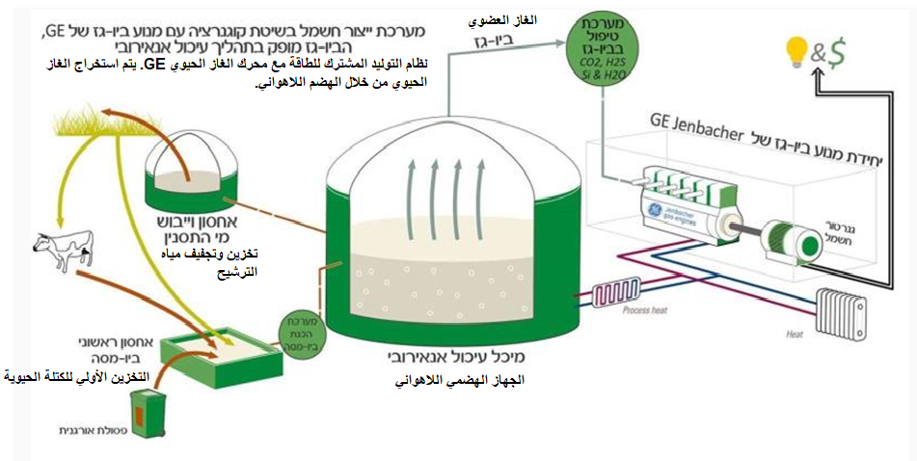
מקור: מדי תע"ש בע"מ

Slide 38
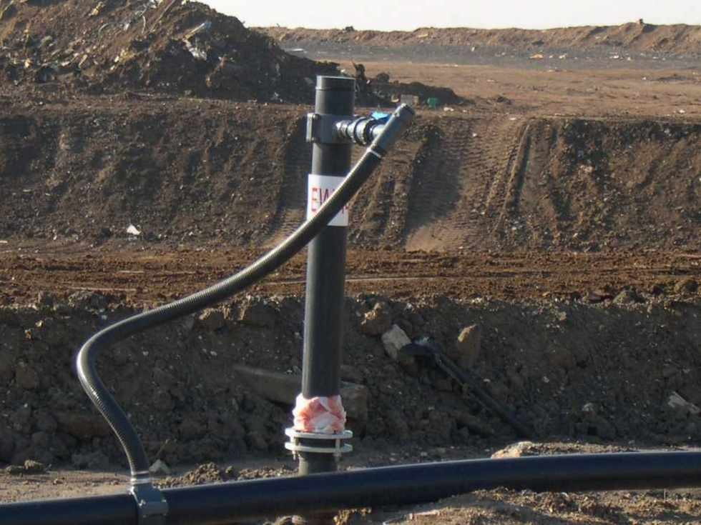
ضخ الغاز الحيوي من القمامة
מקור: איגוד ערים דן

Slide 39
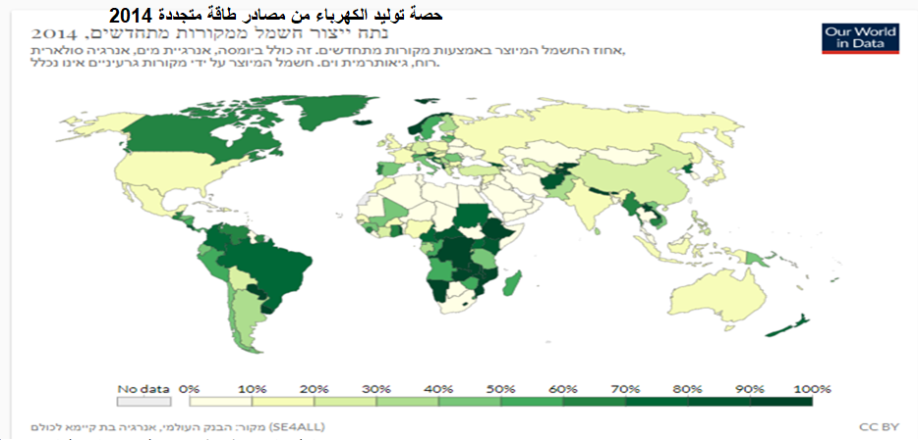
حصة الدول المنتجة للكهرباء من مصادر متجددة
מקור: העולם שלנו בנתונים

Slide 40
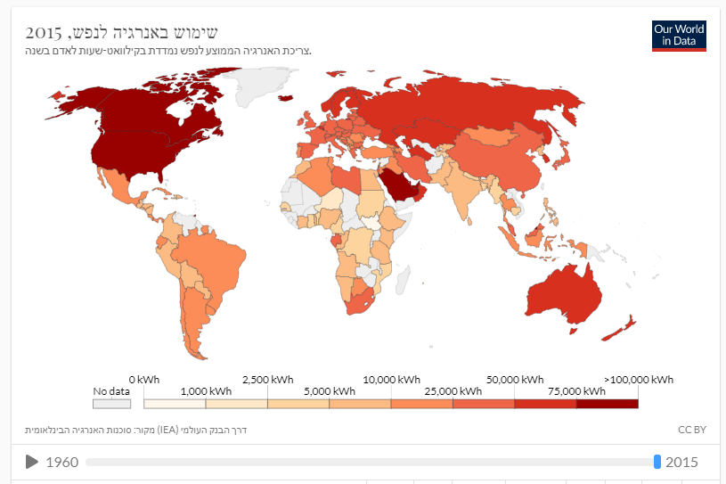
استهلاك الطاقة للفرد بين عامي 1960 و 2015
מקור: העולם שלנו

Slide 41
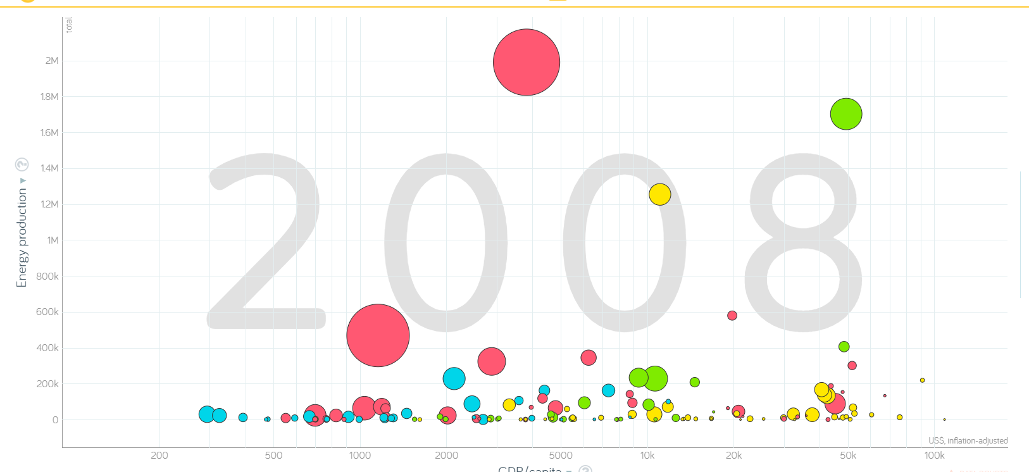
العلاقة بين الناتج المحلي الإجمالي واستهلاك الفرد من إنتاج الطاقة - رسم بياني تفاعلي
סין
ארה"ב
הודו
ערב הסעודית
אמירויות
גפמיינדר
מקור: gapminder

Slide 42
الطاقة كمحفز للتنمية
أساس للتنمية الصناعية.
سبب لرفع مستوى المعيشة في الدولة.
وجود موارد طاقة في الدولة، يسمح بتصديرها إلى دول أخرى - دول الخليج الفارسي.

Slide 43
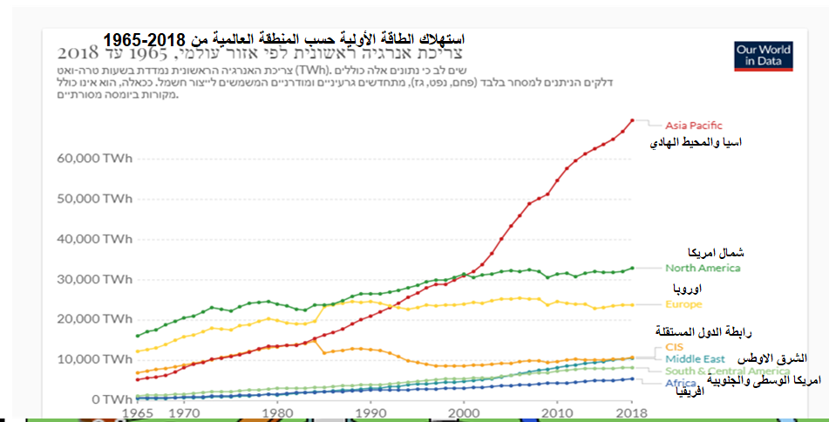
استهلاك الطاقة حسب القارات.
מקור: ourworld in data

Slide 44
نهاية القسم الثاني
يمكنك الآن الإجابة عن الأسئلة في النموذج المرفق בקישור כאן

Slide 45
שימוש ביצירות מוגנות בזכויות יוצרים ואיתור בעלי זכויות
השימוש ביצירות במהלך שידור זה נעשה לפי סעיף 27א לחוק זכות יוצרים, תשס"ח-2007. אם הינך בעל הזכויות באחת היצירות, באפשרותך לבקש מאיתנו לחדול מהשימוש ביצירה, זאת באמצעות פנייה לדוא"ל rights@education.gov.il

